Slide 1


Chào mừng các con đến với tiết học
MÔN: ĐẠO ĐỨC
LỚP 1

Slide 2
Hoạt động 1: Khởi động

Slide 3


Slide 4
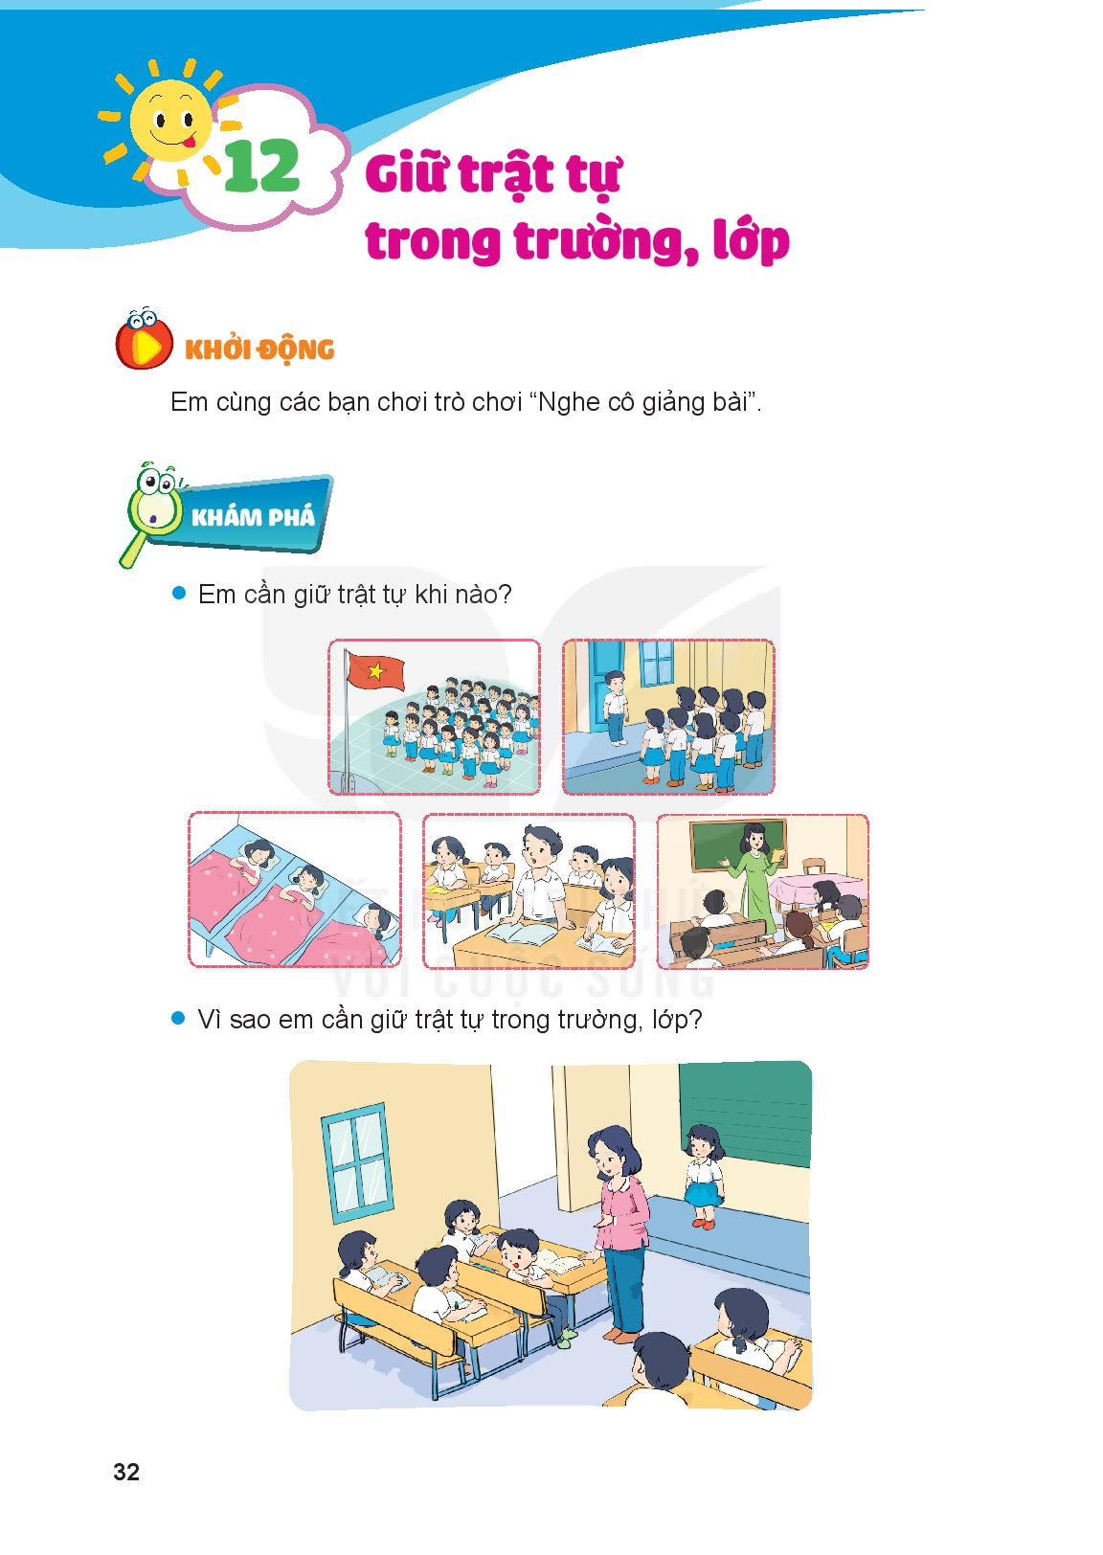
Hoạt động 2: Khám phá
Em cần giữ trật tự khi nào?

Slide 5
Hoạt động 2: Khám phá
Vì sao em cần giữ trật tự trong trường, lớp?

Slide 6
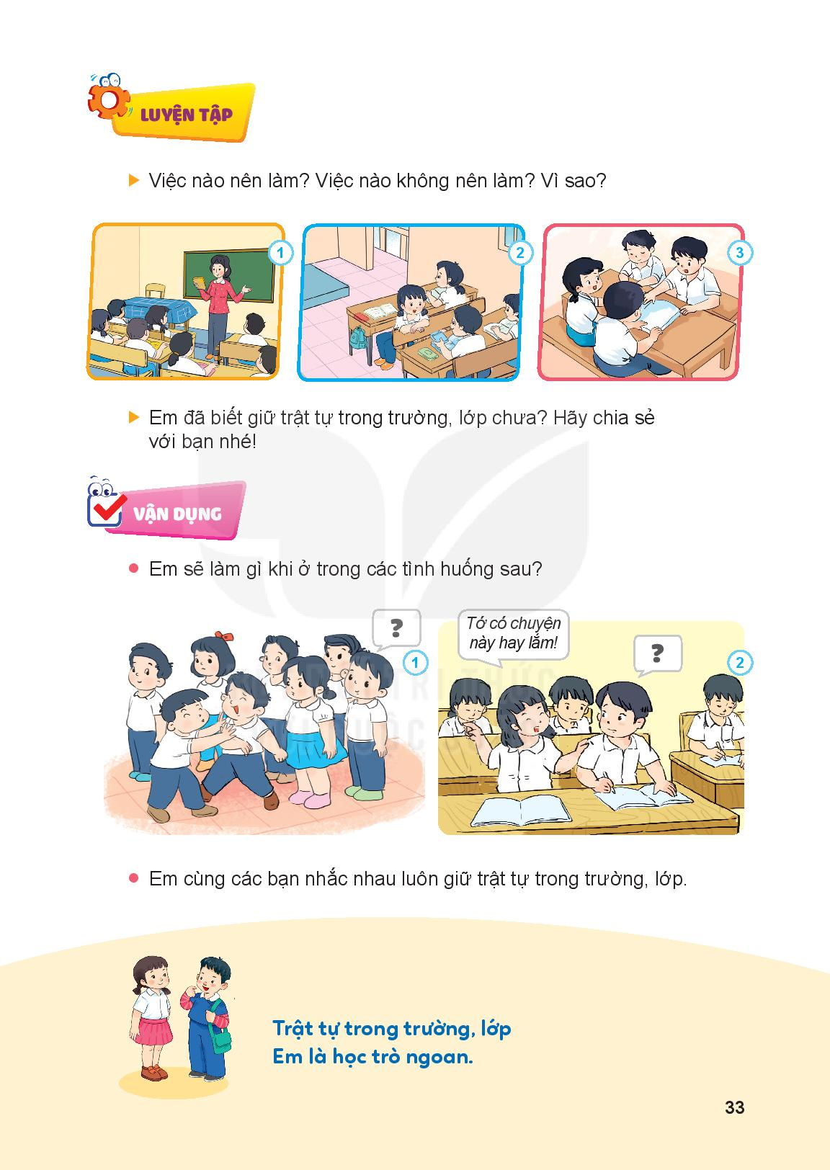
Hoạt động 3: Luyện tập
Việc nào nên làm? Việc nào không nên làm? Vì sao?

Slide 7
Hoạt động 3: Luyện tập
Em đã biết giữ trật tự trong trường, lớp chưa? Hãy chia sẻ với bạn nhé!

Slide 8
Hoạt động 4: Vận dụng
Em sẽ làm gì trong các tình huống sau?
Sắm vai xử lí tình huống?

Slide 9
Trật tự trong trường, lớp
Em là học trò ngoan.

Slide 10
Hoạt động 5: Củng cố

Slide 11
